Slide 1
우리금융 실습 5주차
SVM, 군집분석, 차원축소
김초은, 박세현

Slide 2
목차
Support Vector Machine
군집분석
계층적 군집분석
K-평균 군집분석
차원축소
PCA
MDS
T-SNE

Slide 3
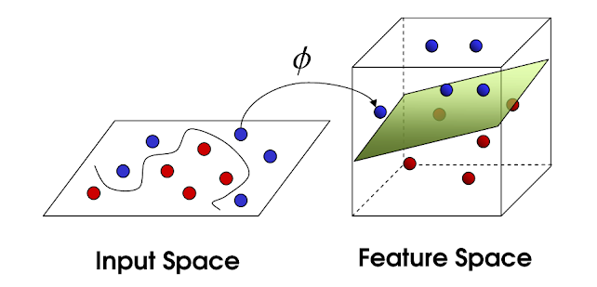
Support Vector Machine
선형 분리가 불가능한 복잡한 데이터 분류하기
커널 함수를 사용해서 고차원 공간으로 보낸 후 선형 분리하는 방법.

Slide 4
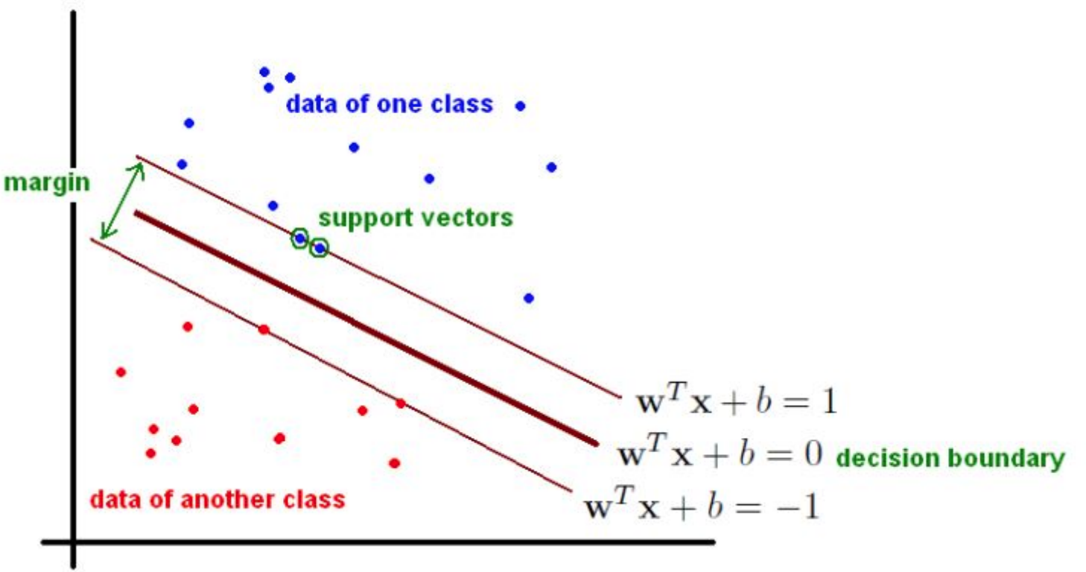
Support Vector Machine
Margin: 결정 경계와 가장 가까운 점까지의 거리
Margin의 합을 최대화하는 선형 분류기를 찾음.
Soft margin: 일부 샘플은 경계를 넘어도 허용해, 분류 오류를 감수하는 기법.

Slide 5
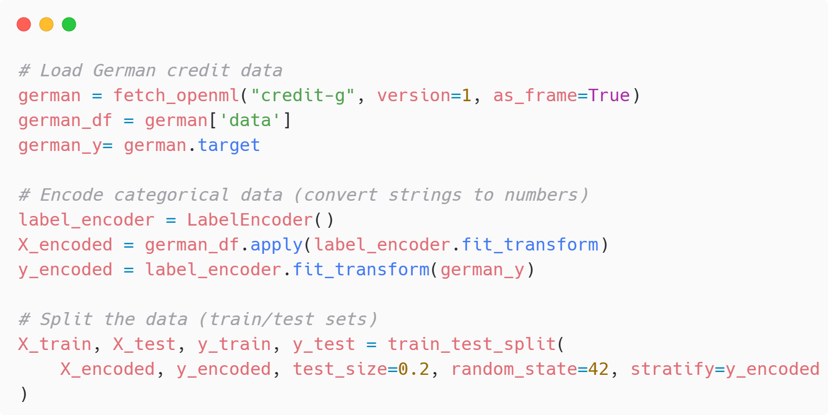
Support Vector Machine
Data load and split

Slide 6
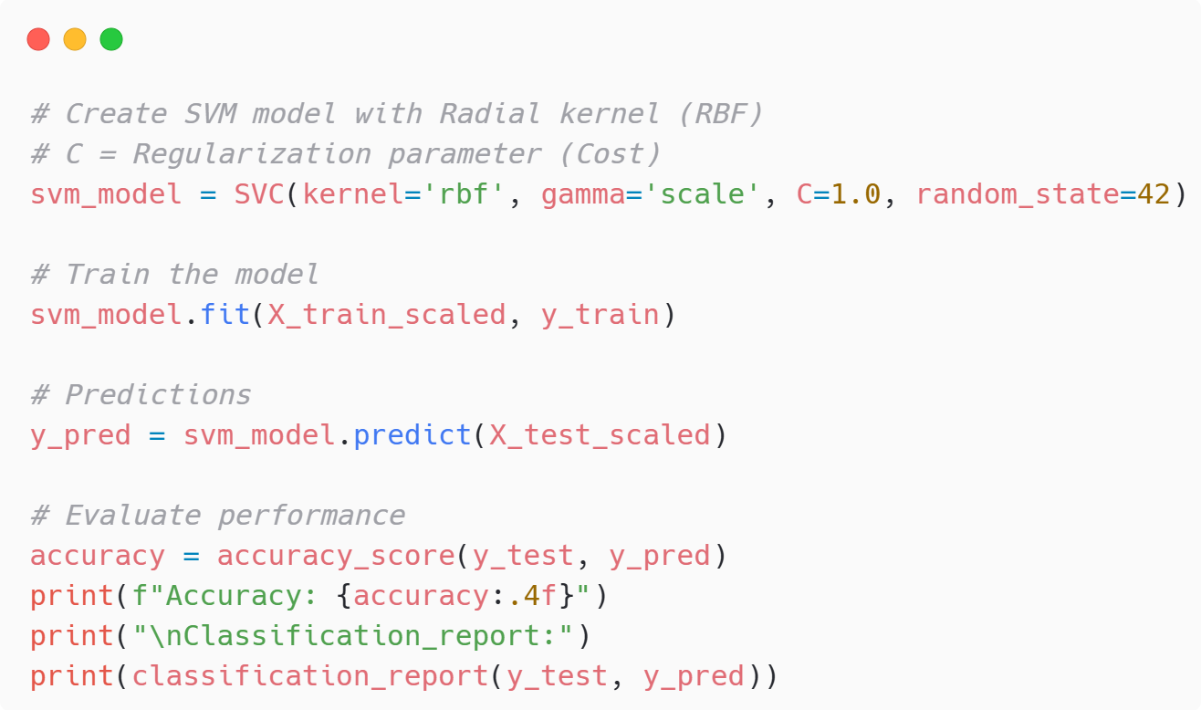
Support Vector Machine
Fitting model and calculate accuracy

Slide 7
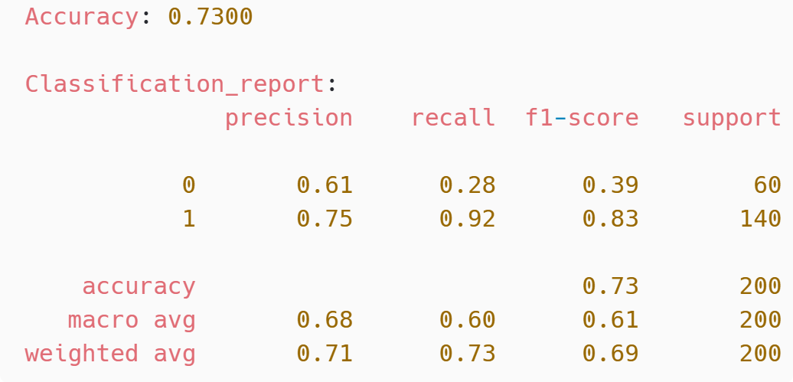
Support Vector Machine
Fit model and calculate accuracy

Slide 8
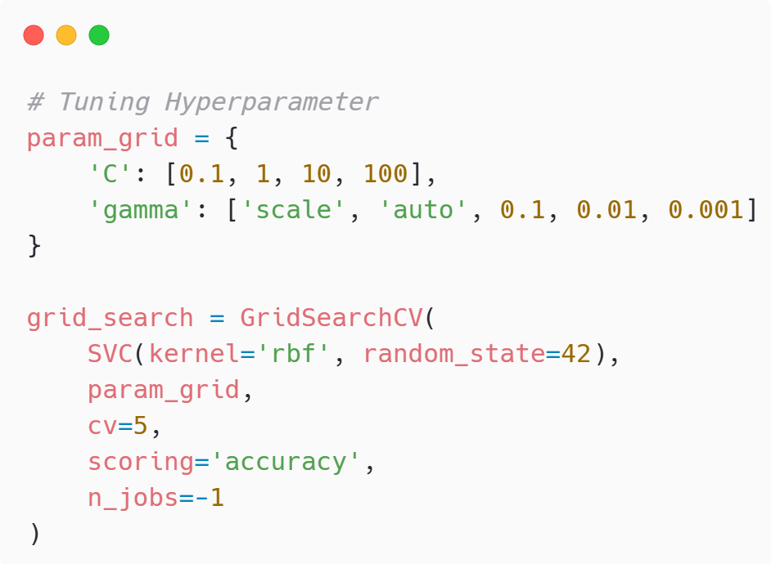

Support Vector Machine
Tuning Hyperparameter
C: 오분류에 대한 penalty 크기
gamma: RBF 커널과 관련된 값.

Slide 9
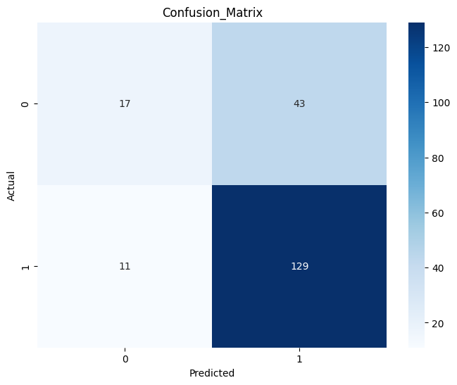
Support Vector Machine
Confusion matrix

Slide 10
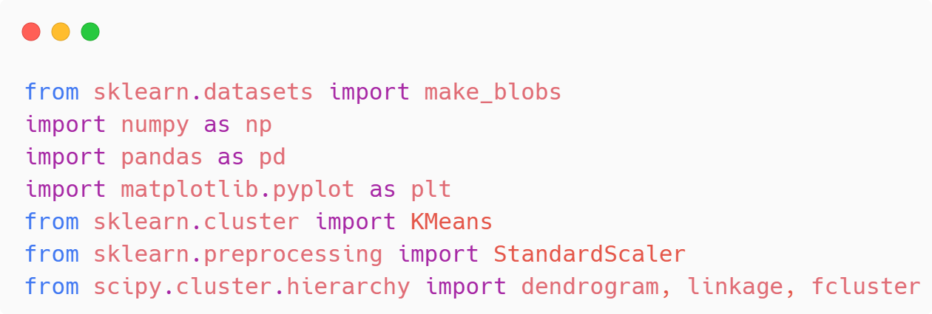
군집분석
import library

Slide 11
군집분석
모집단 또는 범주에 대한 사전정보가 없는 경우에 주어진 관측값들 사이의 거리 또는 유사성을 이용하여 전체를 몇 개의 집단으로 그룹화하여 각 집단의 성격을 파악, 데이터 전체의 구조에 대한 이해를 돕고자하는 분석법.
주어진 자료의 수가 n일 때, K개의 군집들은 일반적으로 $C_{1}, …, C_{K}$로 표기하고, $\bigcup_{k=1}^{K}{C_{k}}=\left\{1, 2, …, n\right\}, C_{i}∩C_{j}=∅, i≠j$을 만족한다.

Slide 12
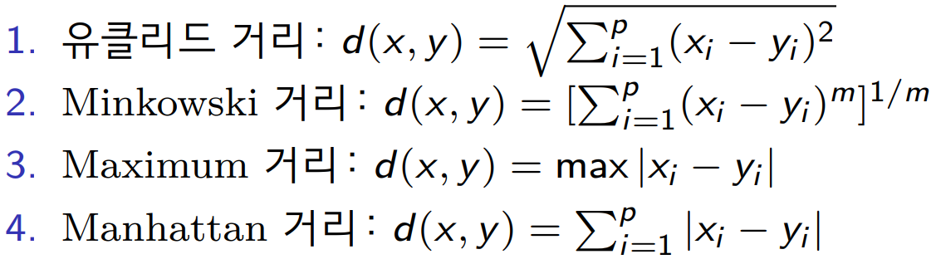
비유사성 척도
관측치들이 서로 얼마나 유사한지 또는 유사하지 않은지를 보통 비유사성을 기준으로 하며 거리를 사용.
거리측도의 종류들

Slide 13
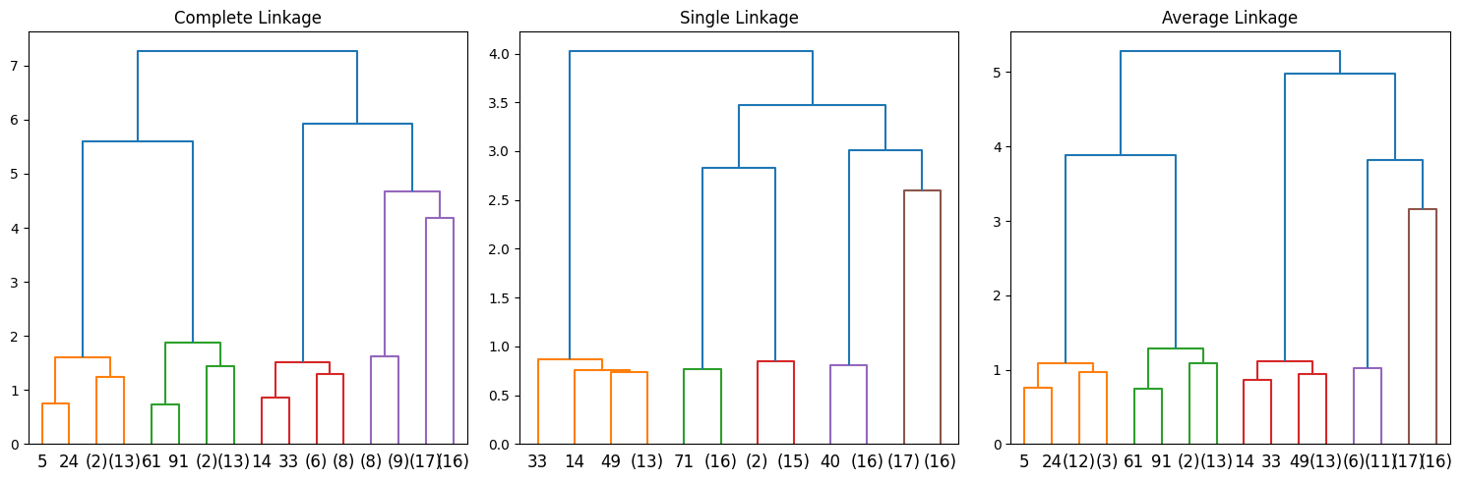
계층적 군집분석
가까운 자료끼리 차례로 병합해가는 방법으로, 한번 병합된 자료는 다시 분리되지 않는다.
군집들이 매 단계 계층적 (나무) 구조를 이루고, 결과를 나무구조인 덴드로그램을 통해 간단히 나타낼 수 있다

Slide 14
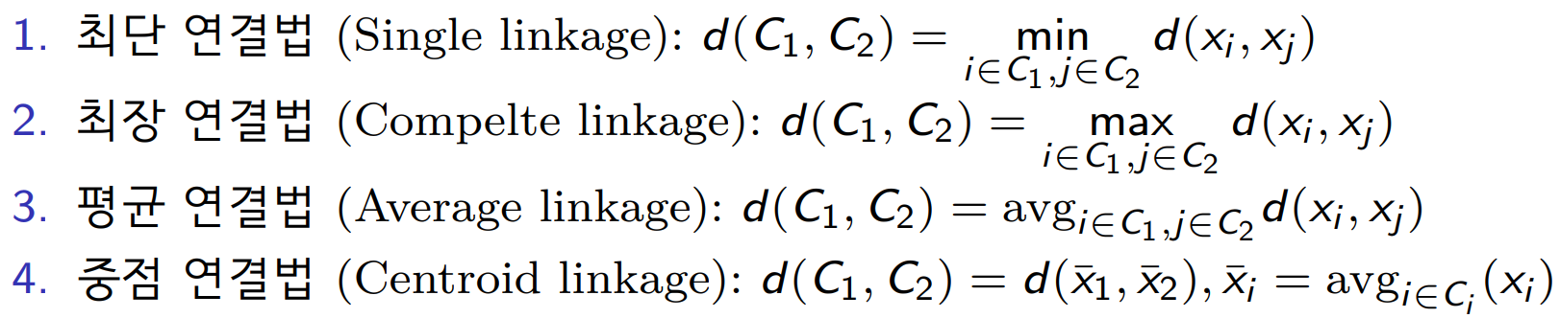
계층적 군집분석
알고리즘
처음 n개의 자료에 각각 하나의 군집을 할당한다. 즉 초기 군집의 수는 n이다.
1단계의 n개의 군집 중 가장 거리가 가까운 두 개의 군집을 병합하여 n − 1개의 군집으로 군집을 줄인다.
위의 2단계를 반복하여 군집의 수를 줄여나간다.
군집 간 거리 측정하는 방법 (linkage, 연결법)

Slide 15
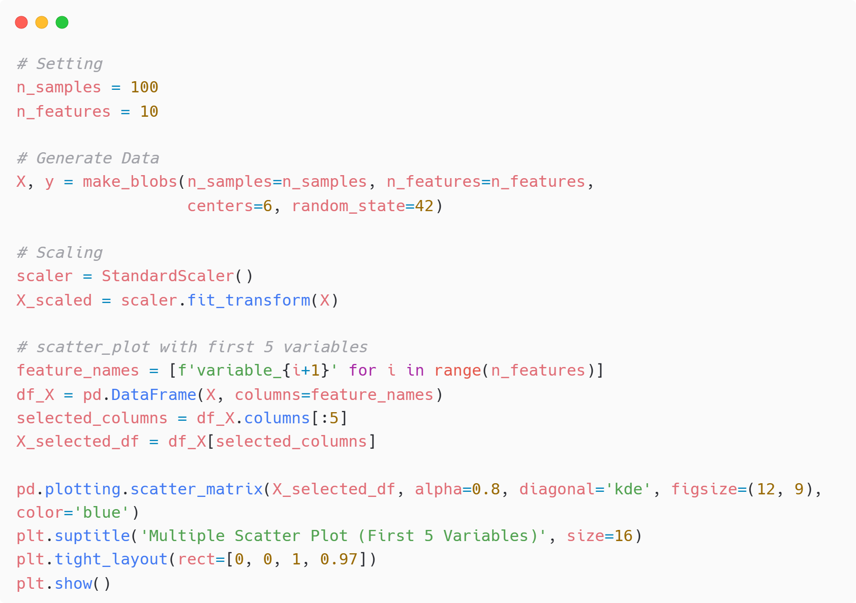
계층적 군집분석
10개의 변수를 가진 100개의 데이터, 군집은 총 6가지에서 추출

Slide 16
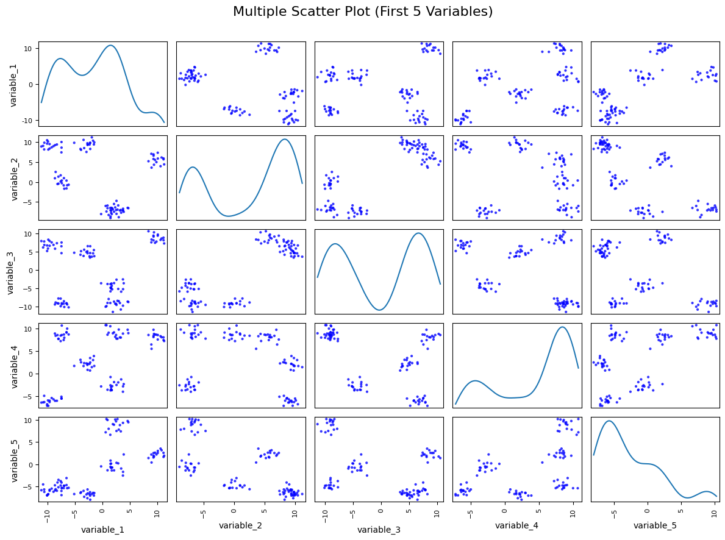
계층적 군집분석
산포도 (scatter plot) 확인

Slide 17
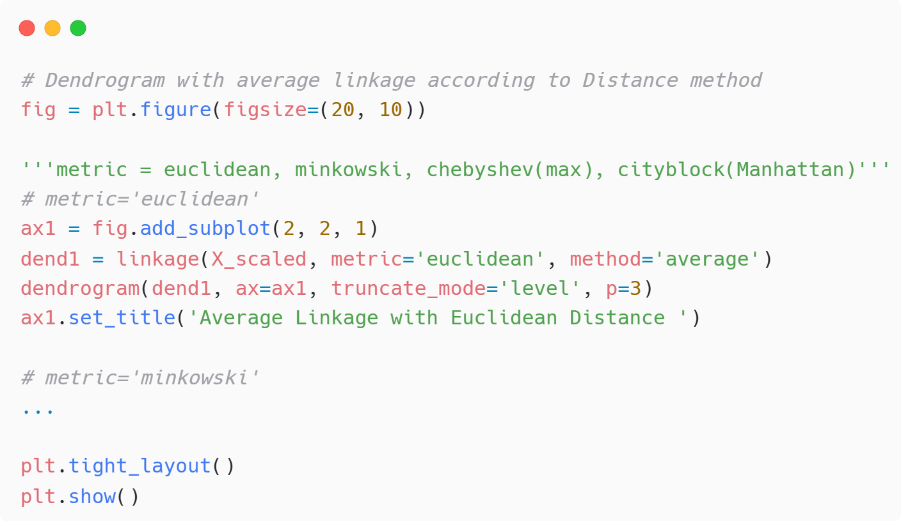
계층적 군집분석
Dendrogram with average linkage according to various distance methods
Distance method : Euclidean, Minkowski, Chebyshev, City Block

Slide 18
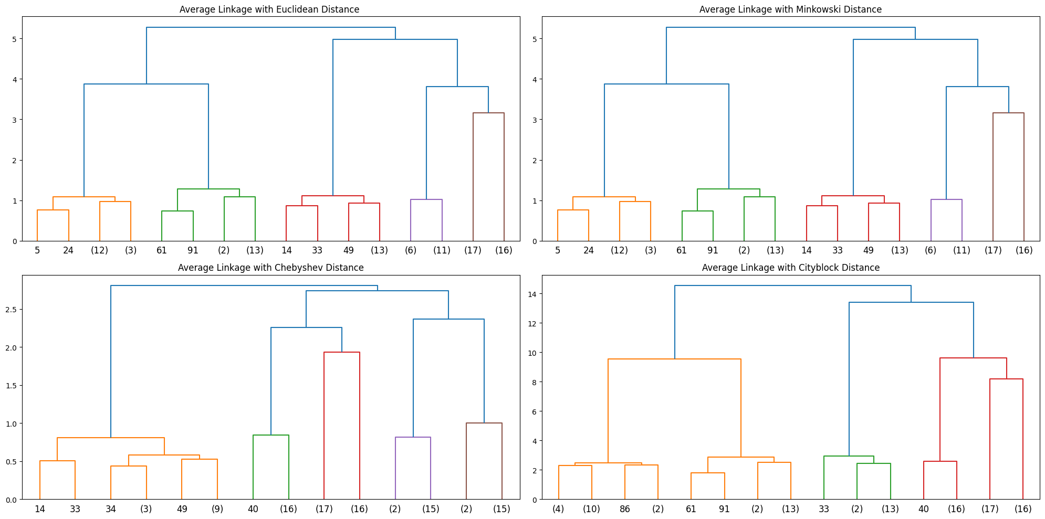

Slide 19
계층적 군집분석
Euclidean 거리와 다양한 Linkage 방법으로 구한 dendrogram들

Slide 20
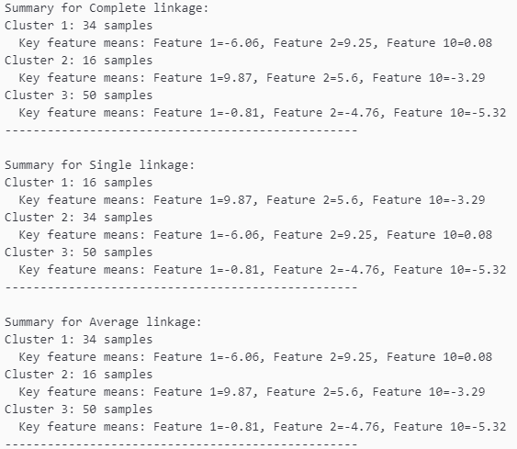
계층적 군집분석
Data Summary of each linkage method

Slide 21
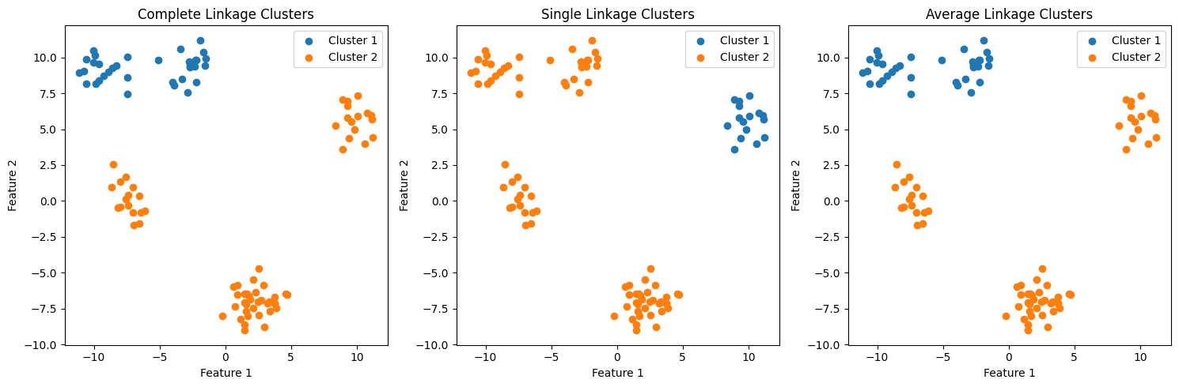
계층적 군집분석
linkage method에 따른 scatter plot

Slide 22
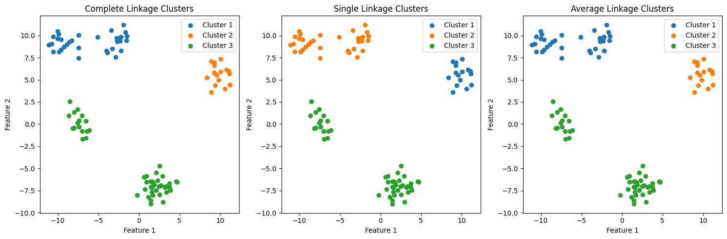
계층적 군집분석
linkage method에 따른 scatter plot

Slide 23
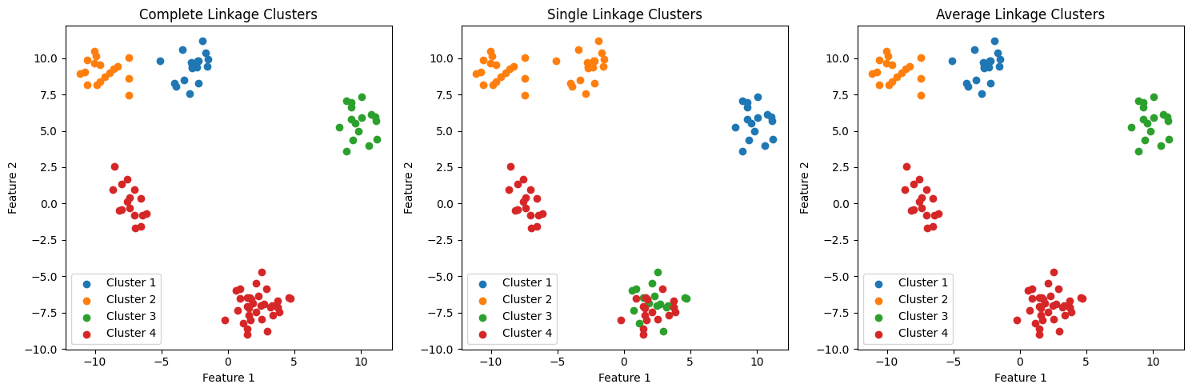
계층적 군집분석
linkage method에 따른 scatter plot

Slide 24
K-Means
비계층적 군집분석으로, 사전에 결정된 군집 수 K에 기초하여 전체 데이터를 상대적으로 유사한 K 개의 군집으로 구분.
계층적 군집방법에 비해 계산량이 적음.
알고리즘
군집 수 K을 결정.
초기 K개 군집의 중심을 랜덤하게 선택.
전체 관측 개체를 군집의 중심들과 거리를 계산하여 가까운 거리에 있는 군집으로 할당.
군집의 중심을 각 군집 내 관측 개체의 평균으로 업데이트.
3단계와 4단계를 기존의 중심과 새로운 중심의 차이가 없을 때까지 반복.

Slide 25
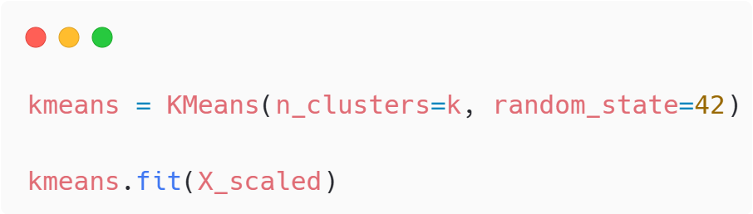
K-Means
sklearn.cluster 안의 KMeans 함수 사용

Slide 26
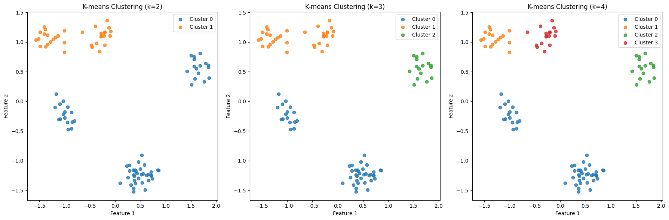
K-Means

Slide 27
K-Means
계층적 군집분석 vs. KMeans

Slide 28
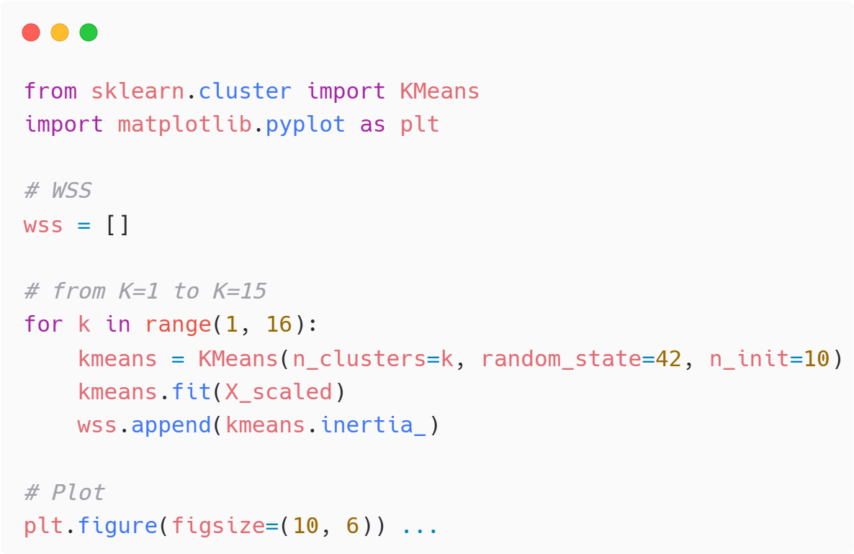
K-Means
군집 수 K 의 결정

Slide 29
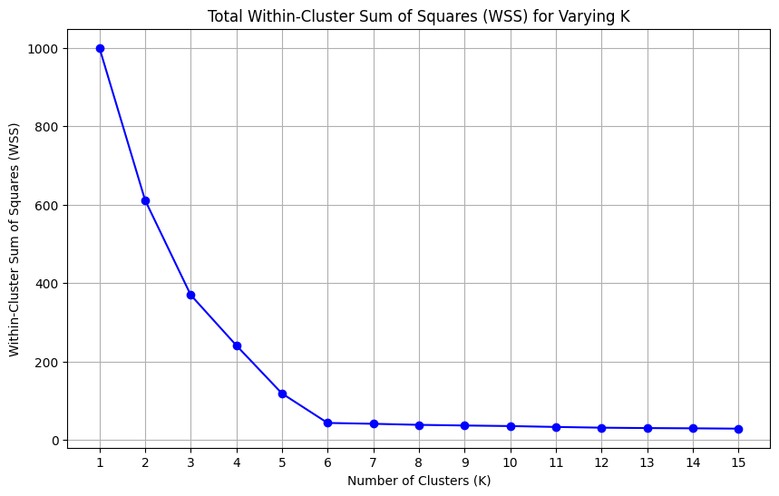
K-Means
군집 수 K 의 결정

Slide 30
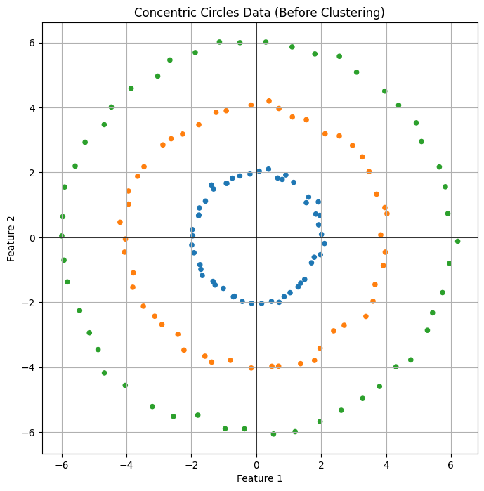
K-Means
Clustering for Bad Data

Slide 31
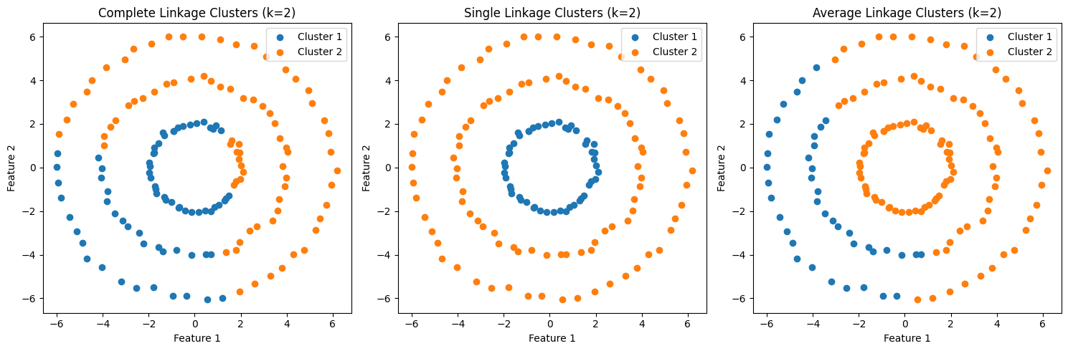
K-Means
Clustering for Bad Data

Slide 32
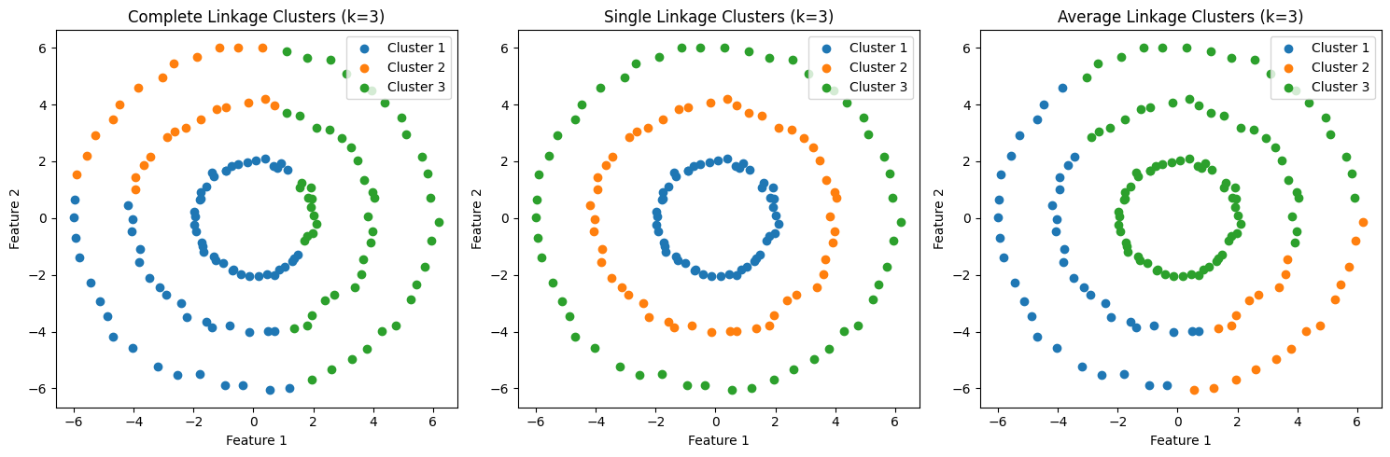
K-Means
Clustering for Bad Data

Slide 33
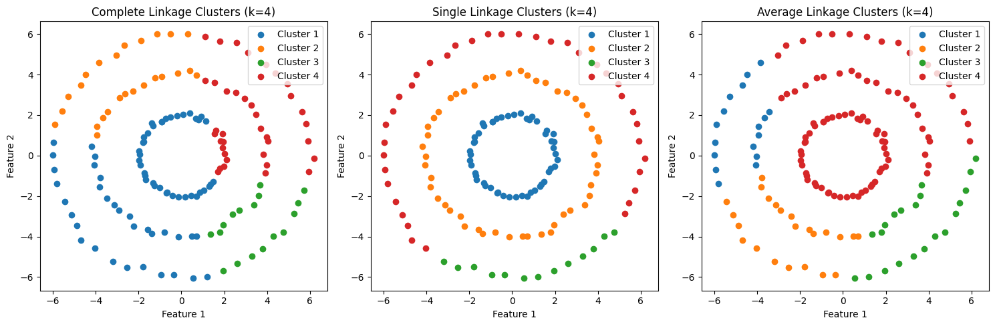
K-Means
Clustering for Bad Data

Slide 34
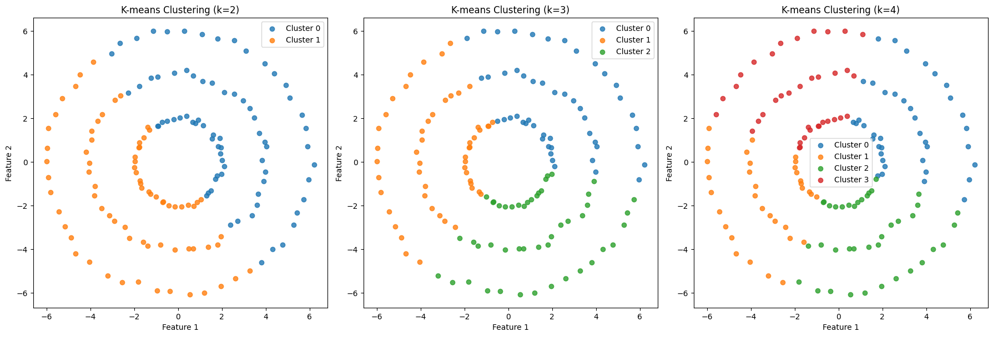
K-Means
Clustering for Bad Data

Slide 35
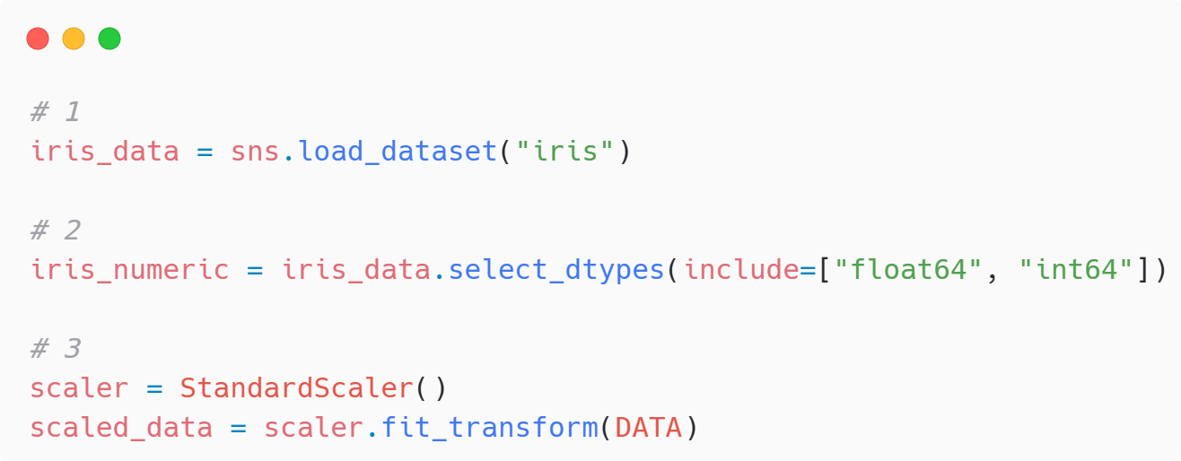
직접 해보기 – iris dataset
iris 데이터를 불러온다.
범주형 변수를 제외한 데이터 생성한다.
StandardScale함수를 통해서 Data Standardize한다.
유클리디안 거리와 군집 연결법을 ward로 하여 linkage 객체를 생성한다.
truncate_mode='level', p=3 Parameter를 사용하여 dendrogram을 작성한다.

Slide 36
직접 해보기 – iris dataset
Linkage 객체를 사용하여 군집 3개의 클러스터를 생성한다.
sns.pairplot을 사용하여 각 변수들의 scatter plot을 그리고 군집별로 색을 달리한다.

Slide 37
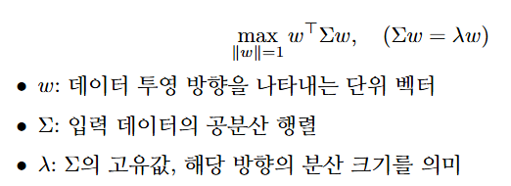
차원축소 - PCA
가장 큰 분산을 가지는 축을 기준으로 projection 하는 방법.
정보 손실을 최소화하며 차원을 축소할 수 있다.
PCA의 목적함수

Slide 38
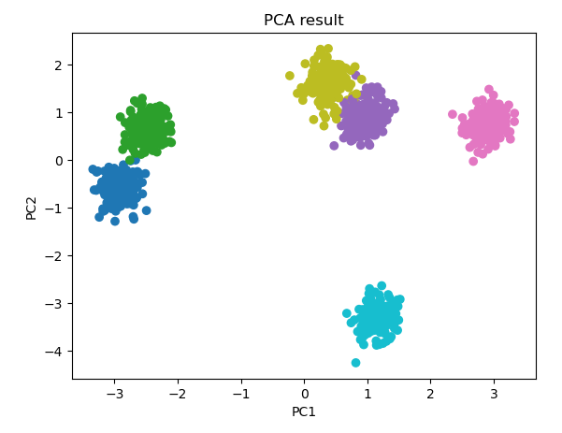
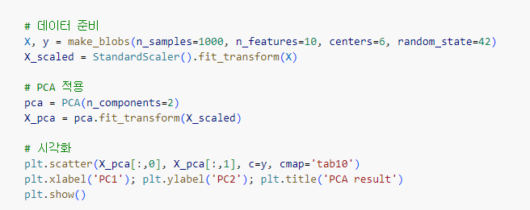
차원축소 - PCA
가장 큰 분산을 가지는 축을 기준으로 projection 하는 방법.
정보 손실을 최소화하며 차원을 축소할 수 있다.

Slide 39
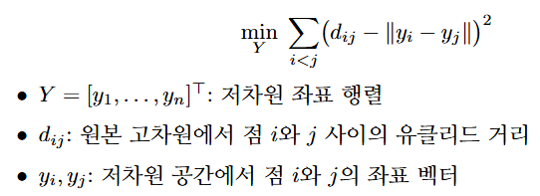
차원축소 - MDS
데이터 사이의 거리를 보존하도록 차원을 축소하는 방법.
차원 축소 후, 데이터 간 상대적 위치 관계가 유지된다.
MDS의 목적함수

Slide 40
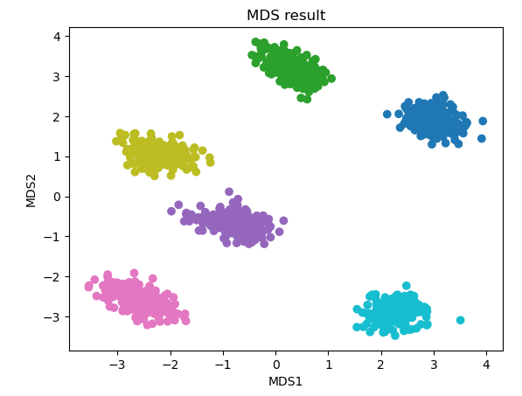
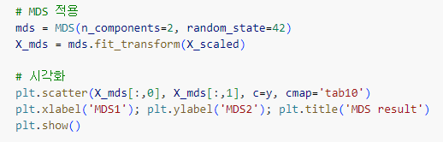
차원축소 - MDS
데이터 사이의 거리를 보존하도록 차원을 축소하는 방법.
차원 축소 후, 데이터 간 상대적 위치 관계가 유지된다.

Slide 41
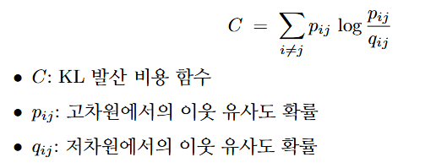
차원축소 – T-SNE
각 데이터끼리의 유사도 분포를 유지하도록 차원을 축소하는 방법.
T-SNE의 목적함수

Slide 42
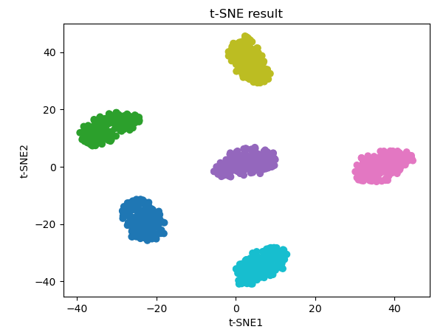
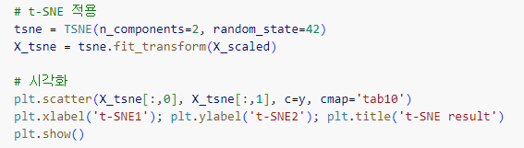
차원축소 – T-SNE
각 데이터끼리의 유사도 분포를 유지하도록 차원을 축소하는 방법.

Slide 43
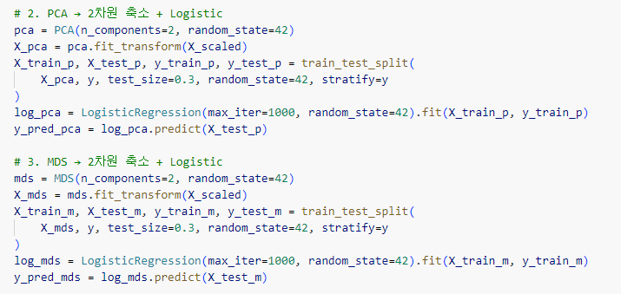
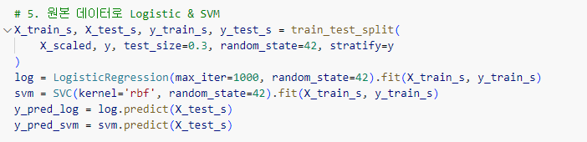
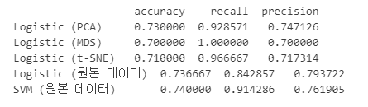
서로 다른 모형 비교하기
차원축소 후, 로지스틱 회귀 모형 적합
원본 데이터로 로지스틱 회귀 모형 적합
원본 데이터로 SVM 모형 적합

Slide 44
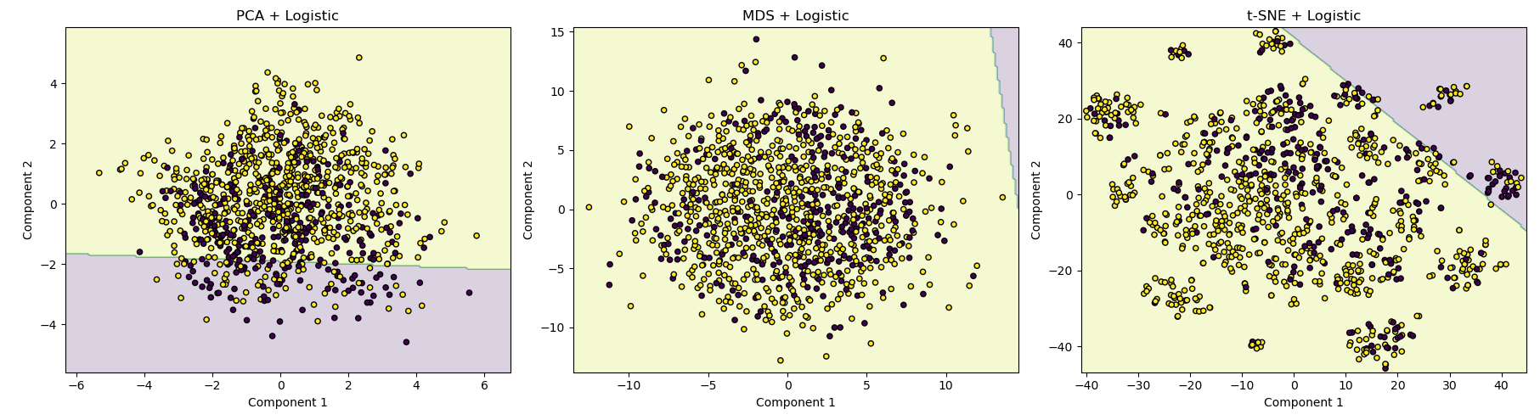
서로 다른 모형 비교하기
3가지 방식으로 차원축소 후, 로지스틱 회귀로 분류하고 시각화한다.

